Slide 1
平成30年５月22日（火） 第４回 大阪モノレール技術審議会 | 資料６
鋼軌道桁用支承の構造の検討について
大阪府

Slide 2
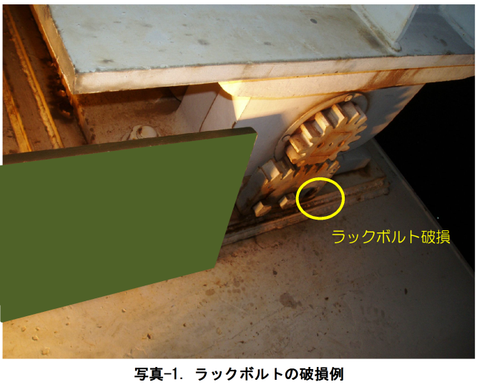
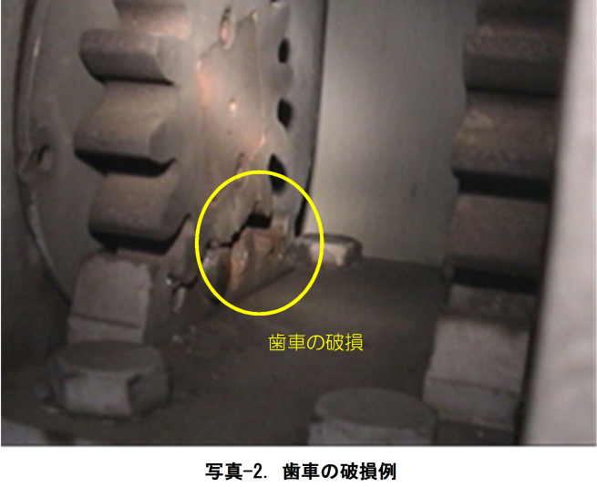
鋼軌道桁用支承の構造の検討
＜第２回審議会資料＞
■４．支承構造の検討
４－１．鋼軌道桁用支承の不具合
・異音の発生
・ラック固定ボルトゆるみ
・ラック固定ボルト破損
・ピニオンの抜け（固定くさびの抜け）
・ラック／ピニオンの歯破損
ピニオン
（歯車）
固定くさび
ラック

Slide 3
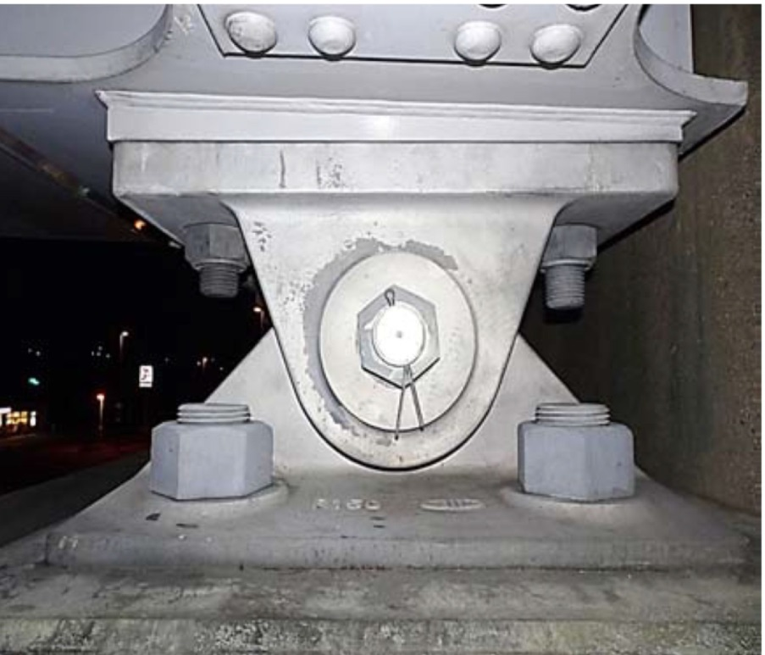
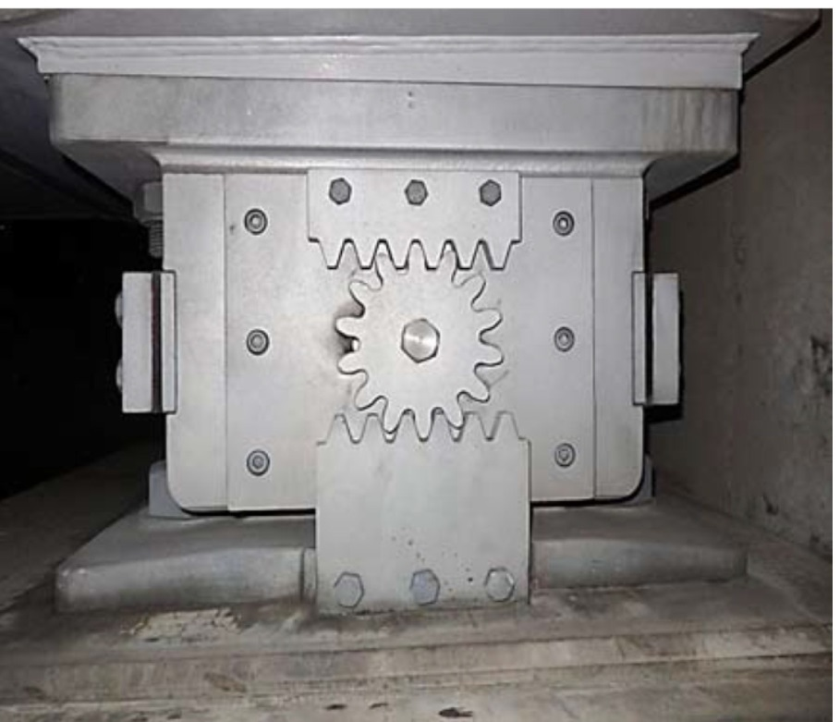
鋼軌道桁用支承の構造の検討
＜既存可動支承（ローラー支承）の構造＞
既存可動支承（ローラー支承）には、水平移動（回転移動）ガイドするラック、
ピニオンがローラーに付加している。
【固定支承：ピン支承】 【可動支承：ローラー支承】
ガイドとしているラックピニオンは、機械機構であり歯車仕様が転位＝０として
設計しているため理論上は、ラックとピニオンは接している状況となっている。
ピニオン
ピン
ラック

Slide 4
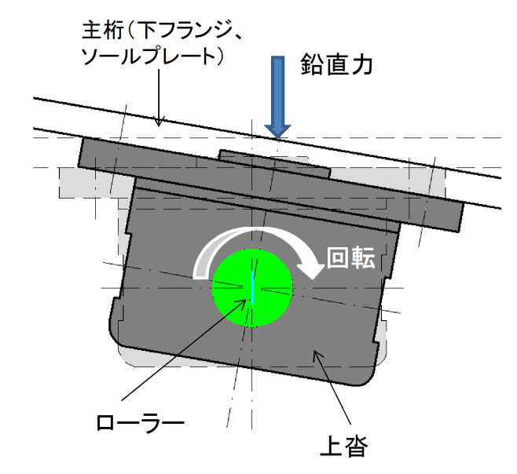
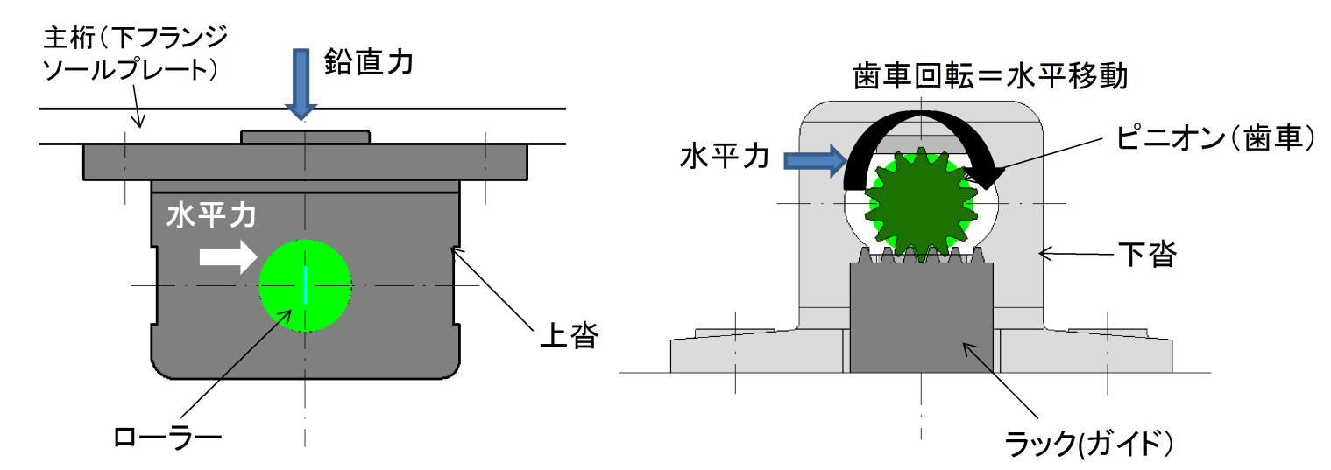
鋼軌道桁用支承の構造の検討
＜既存可動支承の機構について＞
既存支承（ピン／ローラー支承）における可動支承は、次の機構により
水平移動、回転移動をしている。
【水平移動】
水平移動は、活荷重載荷、温度作用により桁（上沓）が伸縮すると上沓がロー
ラーを押す。ローラーは、下沓に対する転がりによりに水平移動する。
【回転移動】
水平移動は、活荷重載荷、温度作用により桁（上沓）が伸縮するとローラーと
上沓が接触し、ローラーを押す。また、ローラーとほぼ同径の孔部で上沓が
ローラー上を滑り、回転移動が発生する。
水平移動のメカニズム図 回転移動のメカニズム図

Slide 5
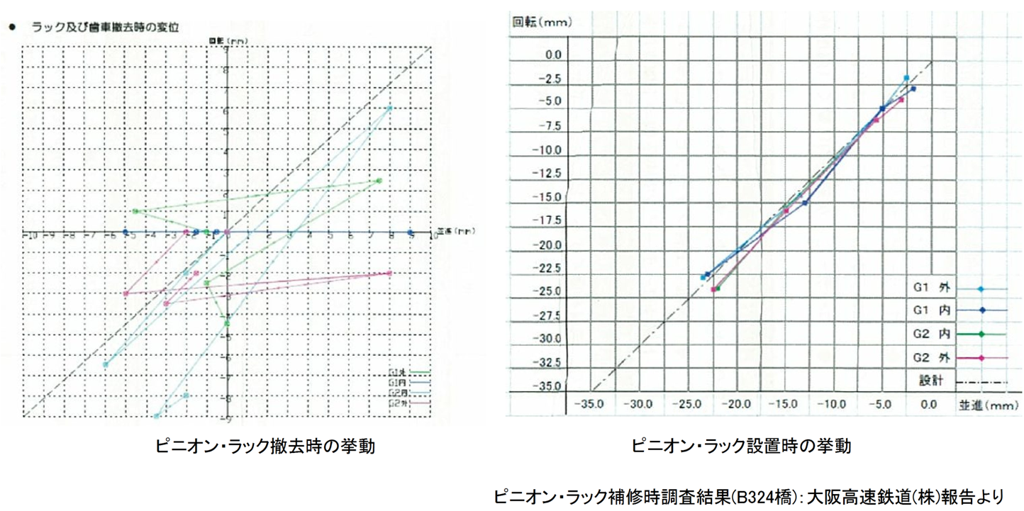
鋼軌道桁用支承の構造の検討
＜ラックピニオンの有無による挙動＞
ラックピニオンの有無による鋼軌道桁の挙動を調査した結果を以下に示す。
ラック、ピニオンがある場合は、軌道桁の挙動が一定方向に変位している。
ラック、ピニオンがない場合は、軌道桁の挙動が不定則に変位している。

Slide 6
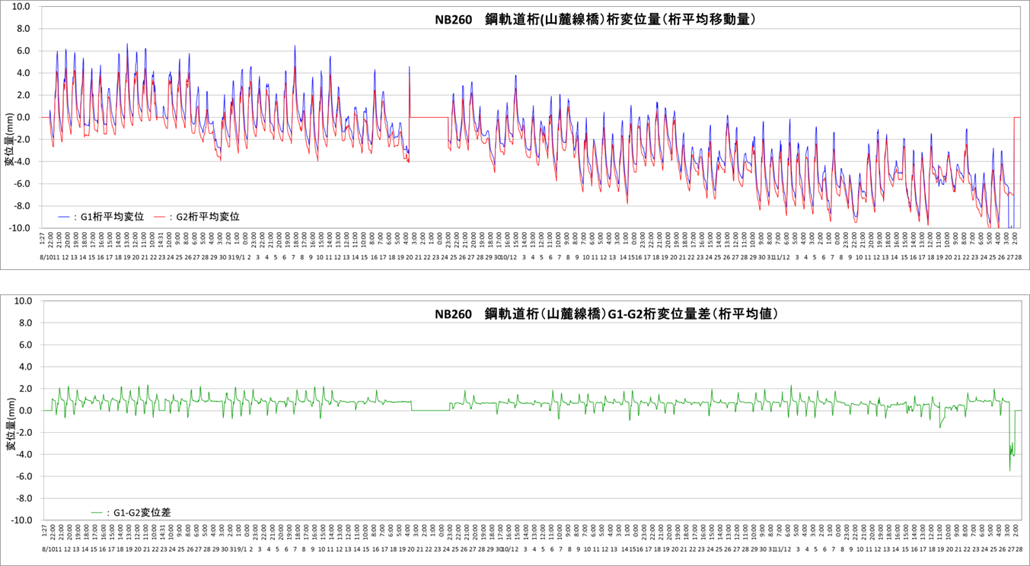
鋼軌道桁用支承の構造の検討
＜受熱温度による鋼軌道桁の変位量＞
鋼軌道桁の受熱温度による鋼軌道桁の変位量の測定結果を以下に示す。
温度差による桁の変位量の差が、発生していることが確認できた。

Slide 7
鋼軌道桁用支承の構造の検討
＜既往支承の課題と要因／新型支承について＞
【既往支承の課題】
モノレール鋼軌道桁用支承は、ピン／ローラー支承を採用しているが支承のガイド機能
であるラック、ピニオンの部品廻りで歯車の損傷、セットボルトの損傷等が発生している。
原因は、ラック、ピニオンが桁の挙動（橋軸直角方向）を制御している。鋼軌道桁は、設
計で想定している方向の変位の他直射日光や桁の幾何学的要因により支承のセットした
移動方向と異なる方向の挙動が発生しているため桁の挙動を制御しているラック、ピニオ
ンに過大な負荷が発生し、損傷を発生させている。
【要因】
ピン／ローラー支承は、ねじり変位（鉛直軸廻り変位）に対して回転追従性が乏しく
支承の損傷が発生しているため支承形式を変更する。→ 新型支承の導入
【新型支承への要求事項】
・水平移動、回転移動が滑らかであること
・鉛直軸廻り変位に対応できること
・負反力への対応が可能
・防塵機能（耐候性）を有すること
・コスト縮減
・採用実績を有すること

Slide 8
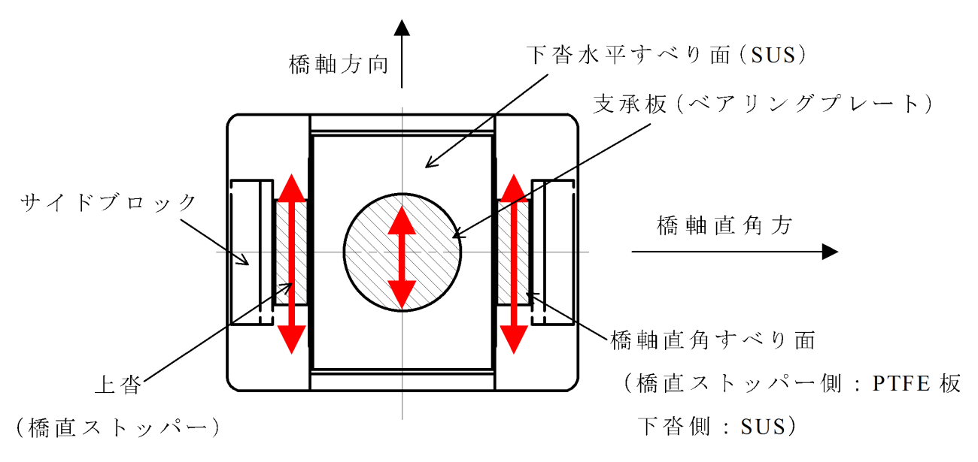
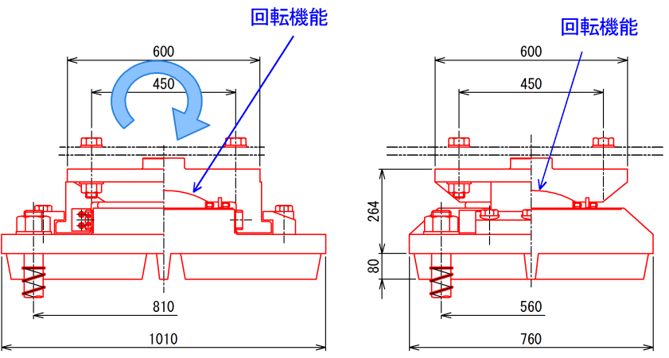
支承構造の検討
＜課題への方策／新型支承に機構について＞
【支承の課題に対する方策】
支承ラック、ピニオン部位のない支承構造
負反力に対応できる支承構造
モノレール軌道桁用支承として採用実績を有する支承構造
東京モノレールで実績のある鋼製支承（改良型支承板支承）
【新型支承の稼働機構】
鉛直軸廻り回転は、上沓と下沓が接触するまで回転可能。
橋軸方向の移動は、下沓ガイド（ＳＵＳ板）に沿って上沓（ＰＴＦＥ板が潤滑材）が滑り
移動する。

